Slide 1

Принципы построения блочных шифров

Slide 2


Slide 3
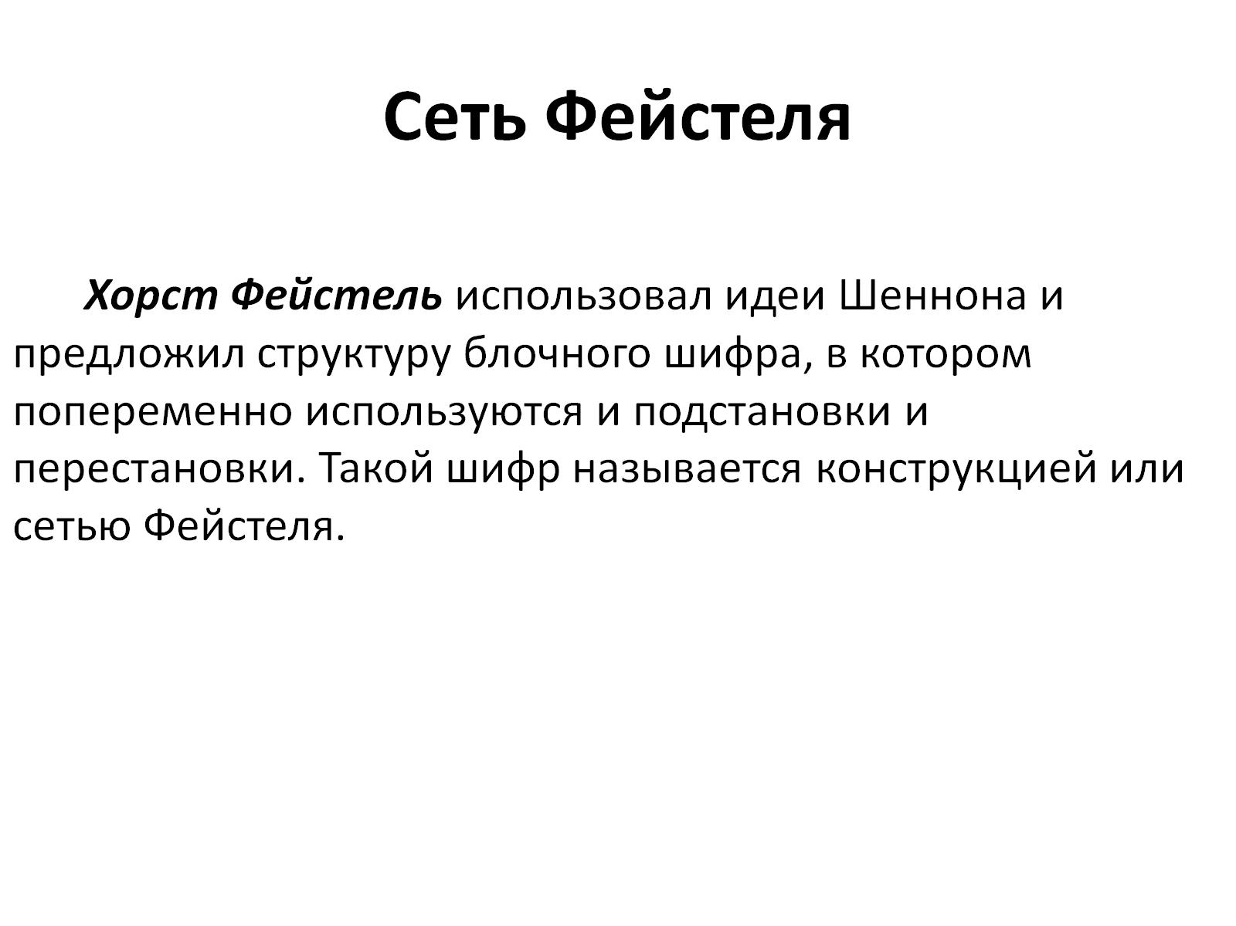
Сеть Фейстеля

Slide 4
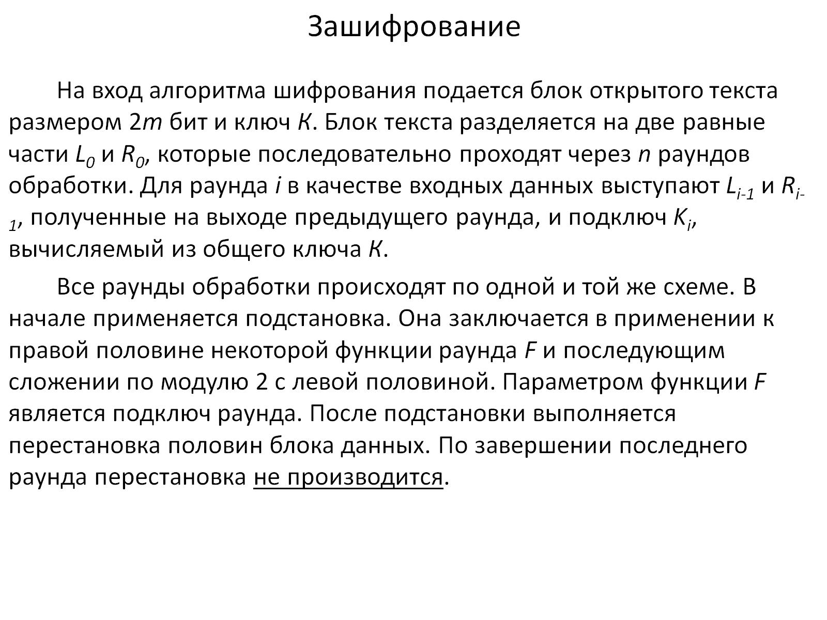
Зашифрование

Slide 5
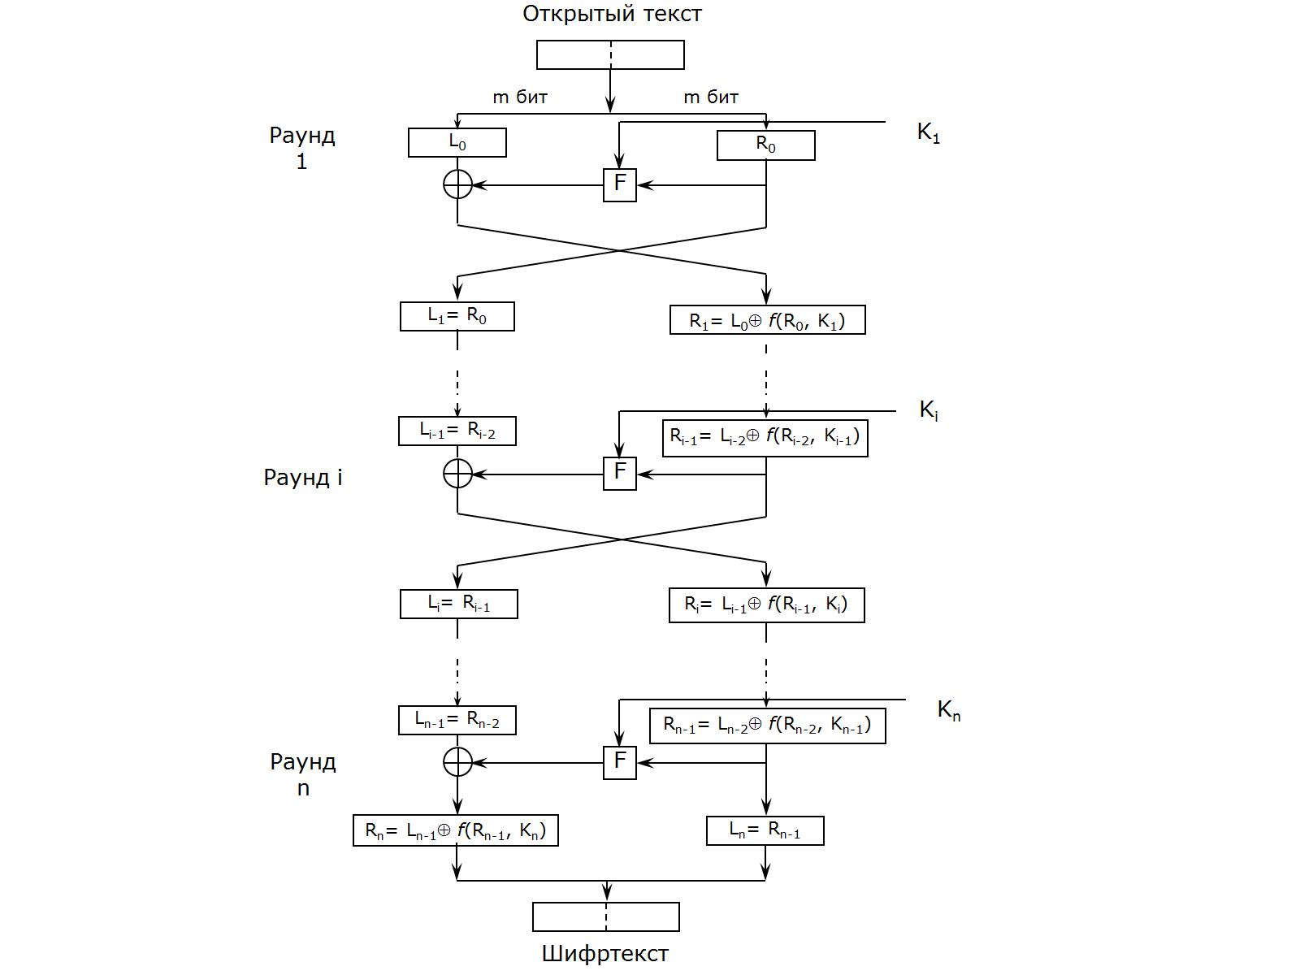

Slide 6
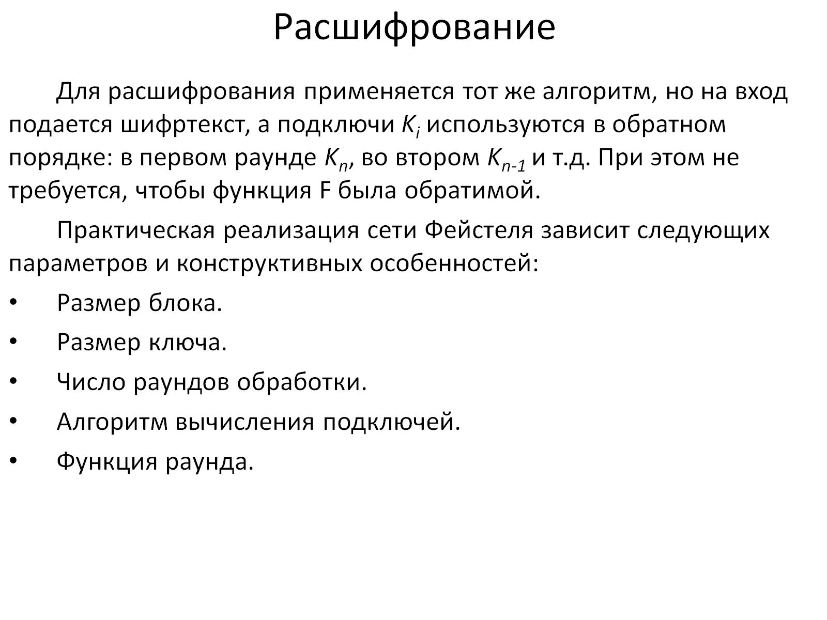
Расшифрование

Slide 7

Режимы работы блочных шифров

Slide 8
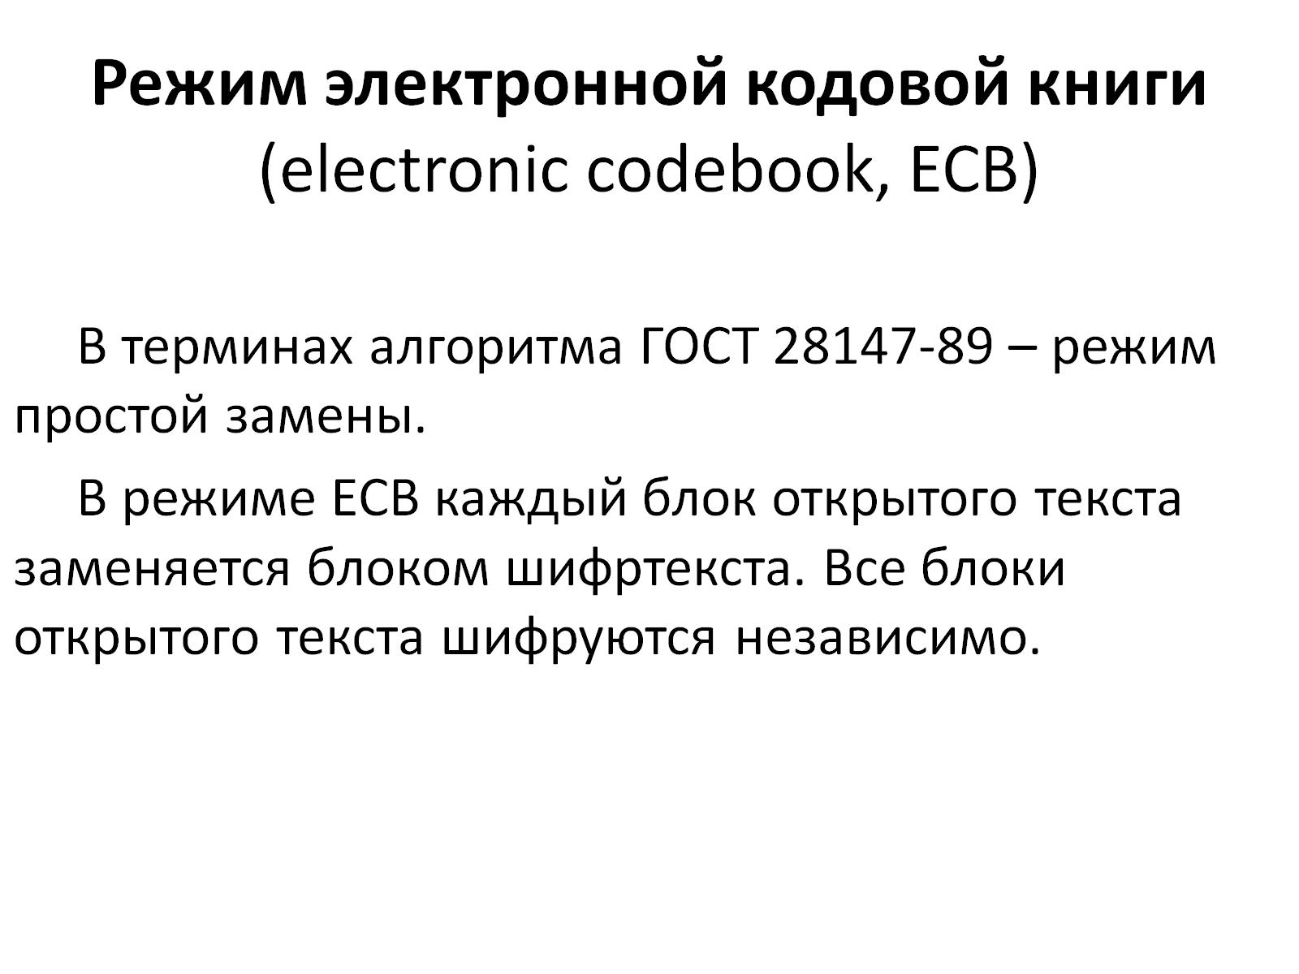
Режим электронной кодовой книги (electronic codebook, ECB)

Slide 9
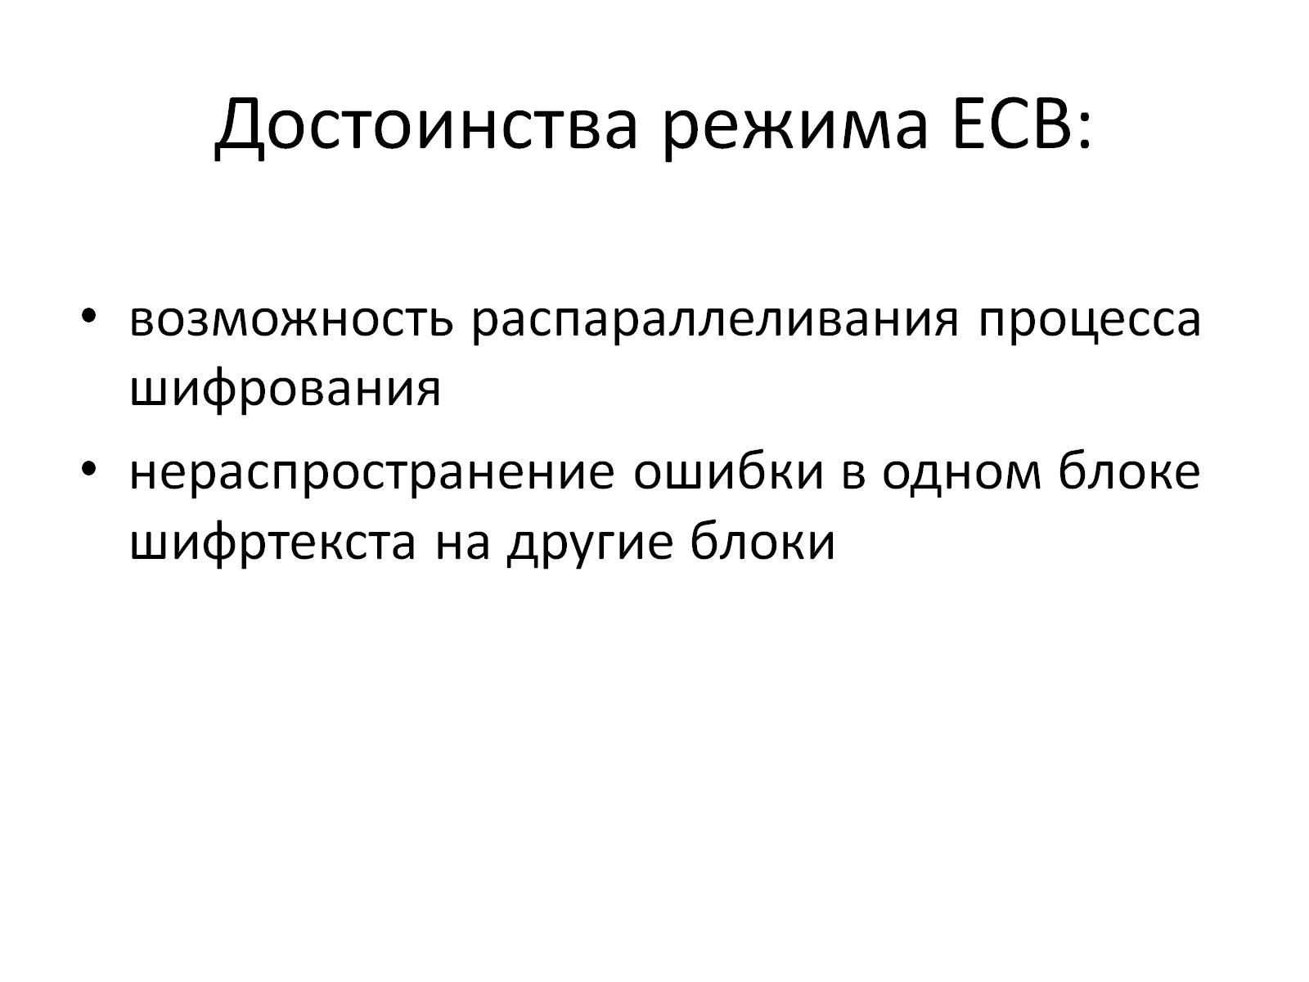
Достоинства режима ECB:

Slide 10
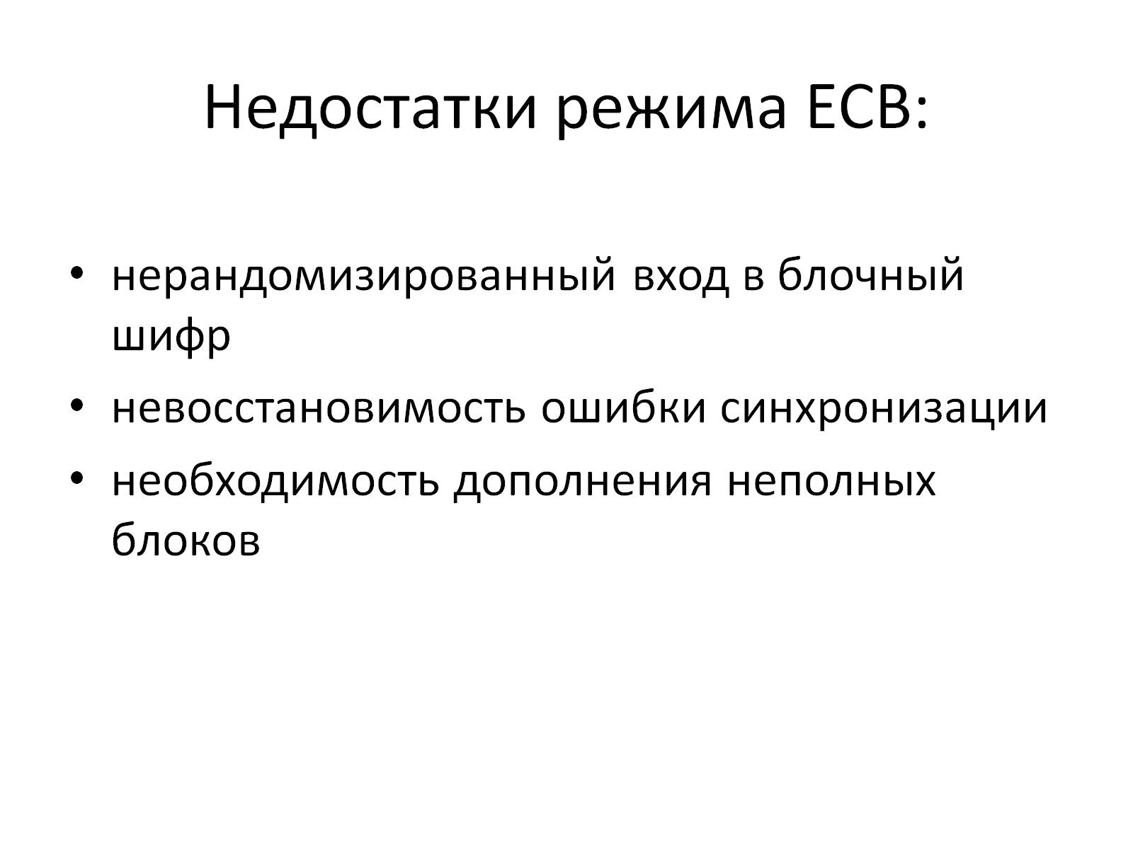
Недостатки режима ECB:

Slide 11
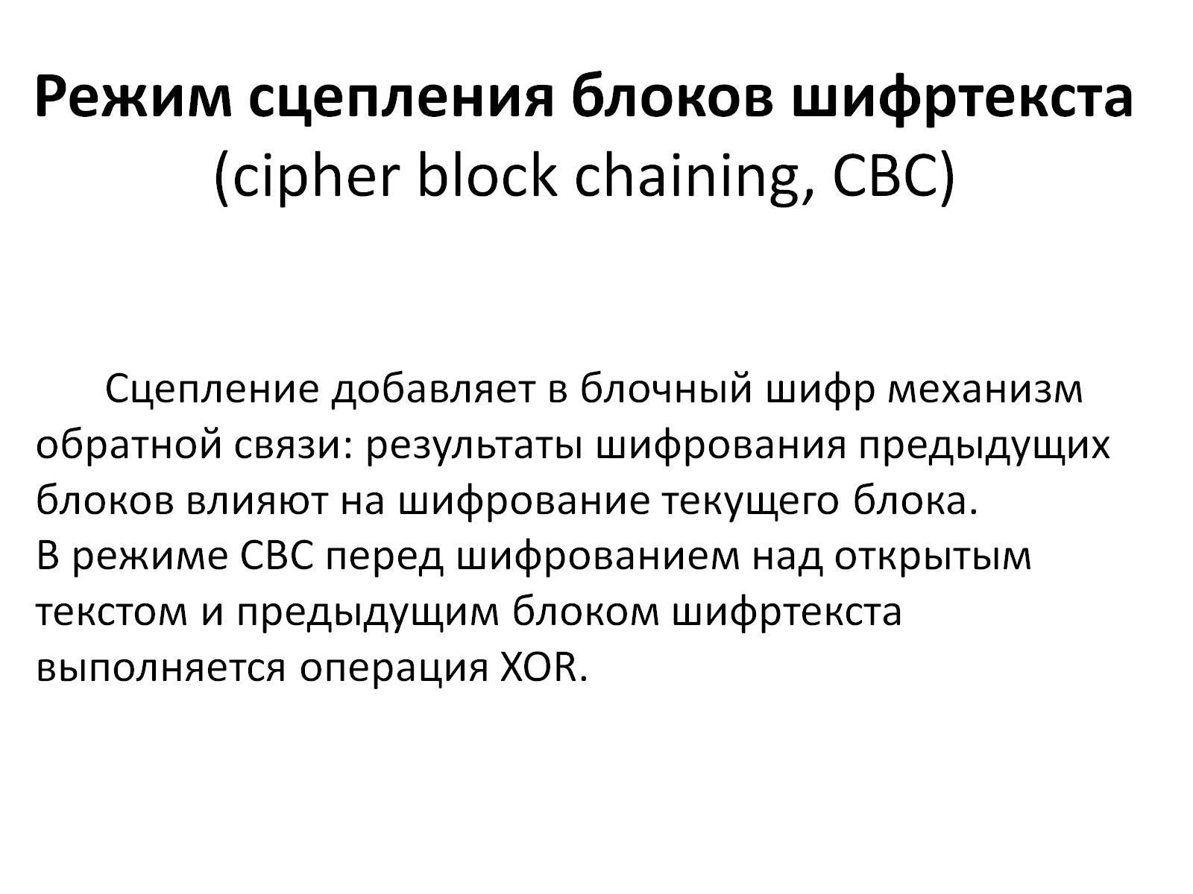
Режим сцепления блоков шифртекста (cipher block chaining, CBC)

Slide 12
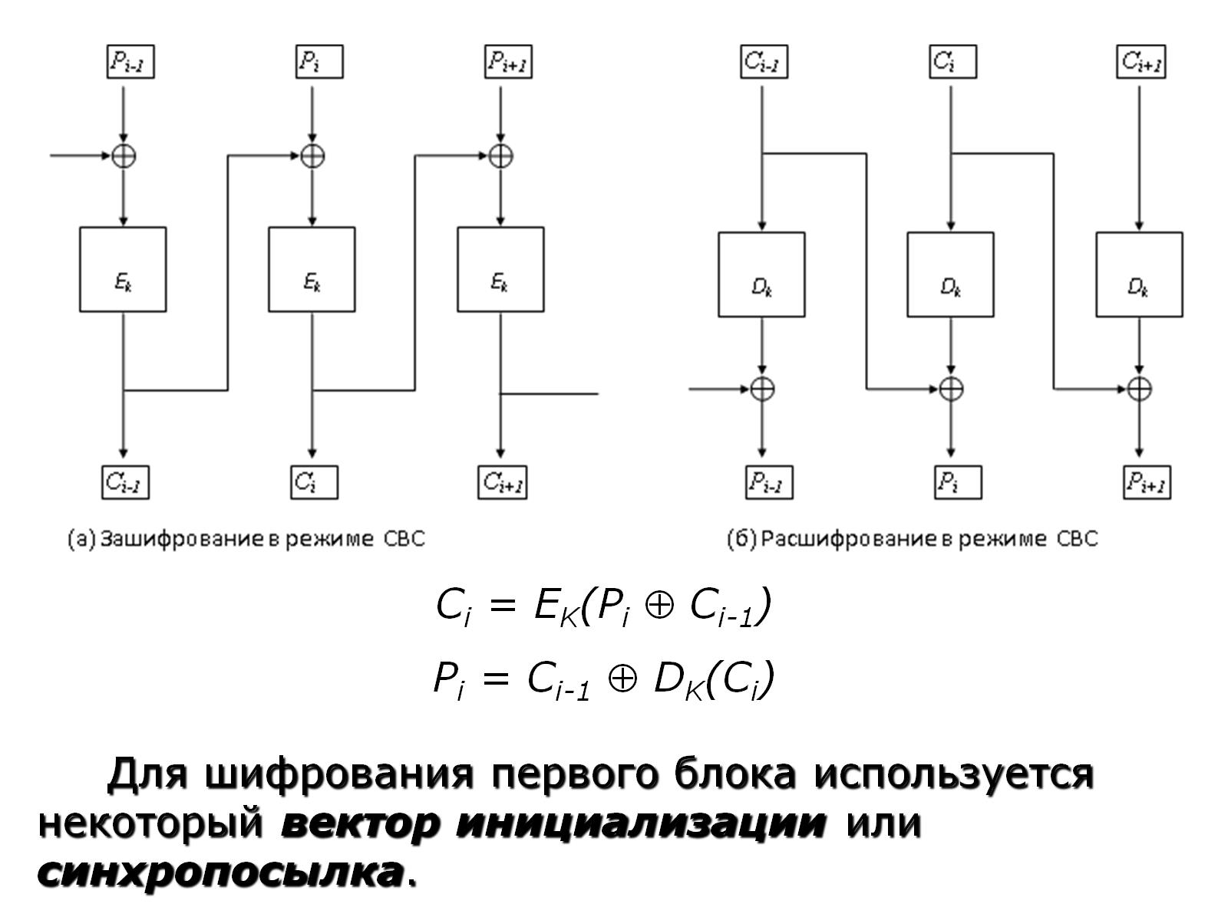

Slide 13

Достоинства режима CBC:

Slide 14
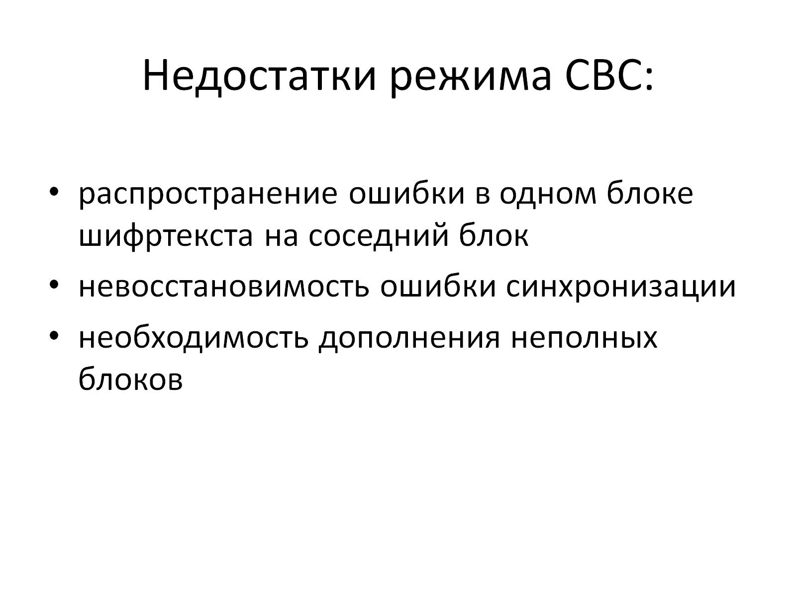
Недостатки режима CBC:

Slide 15
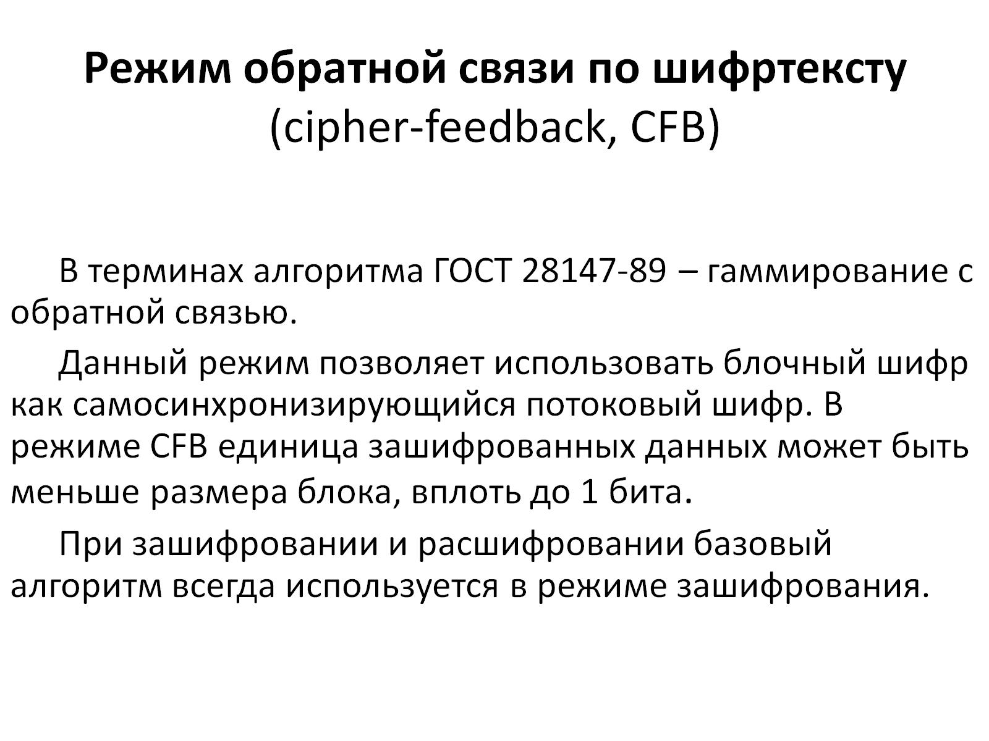
Режим обратной связи по шифртексту (cipher-feedback, CFB)

Slide 16
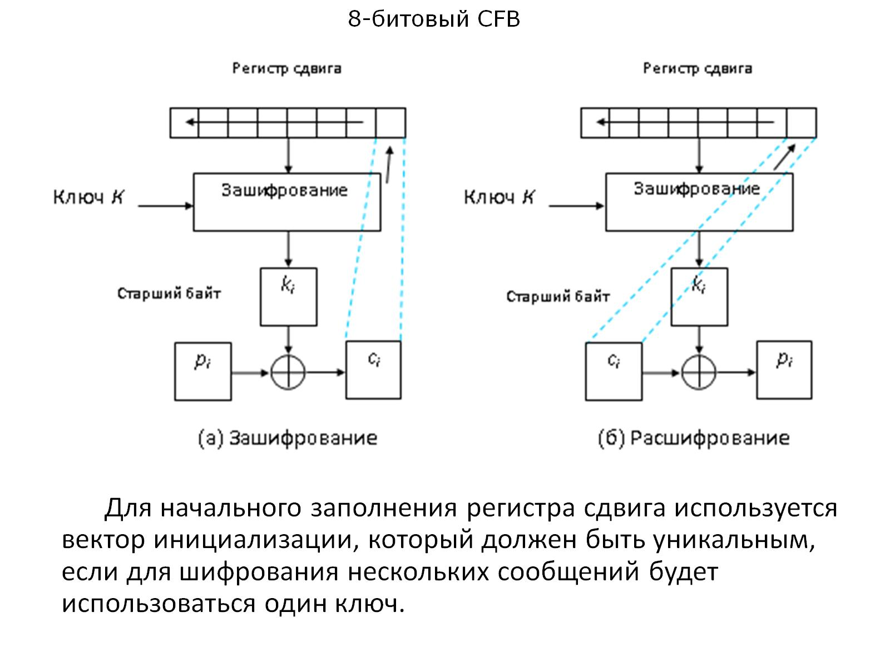

Slide 17

Достоинства режима CFB:

Slide 18
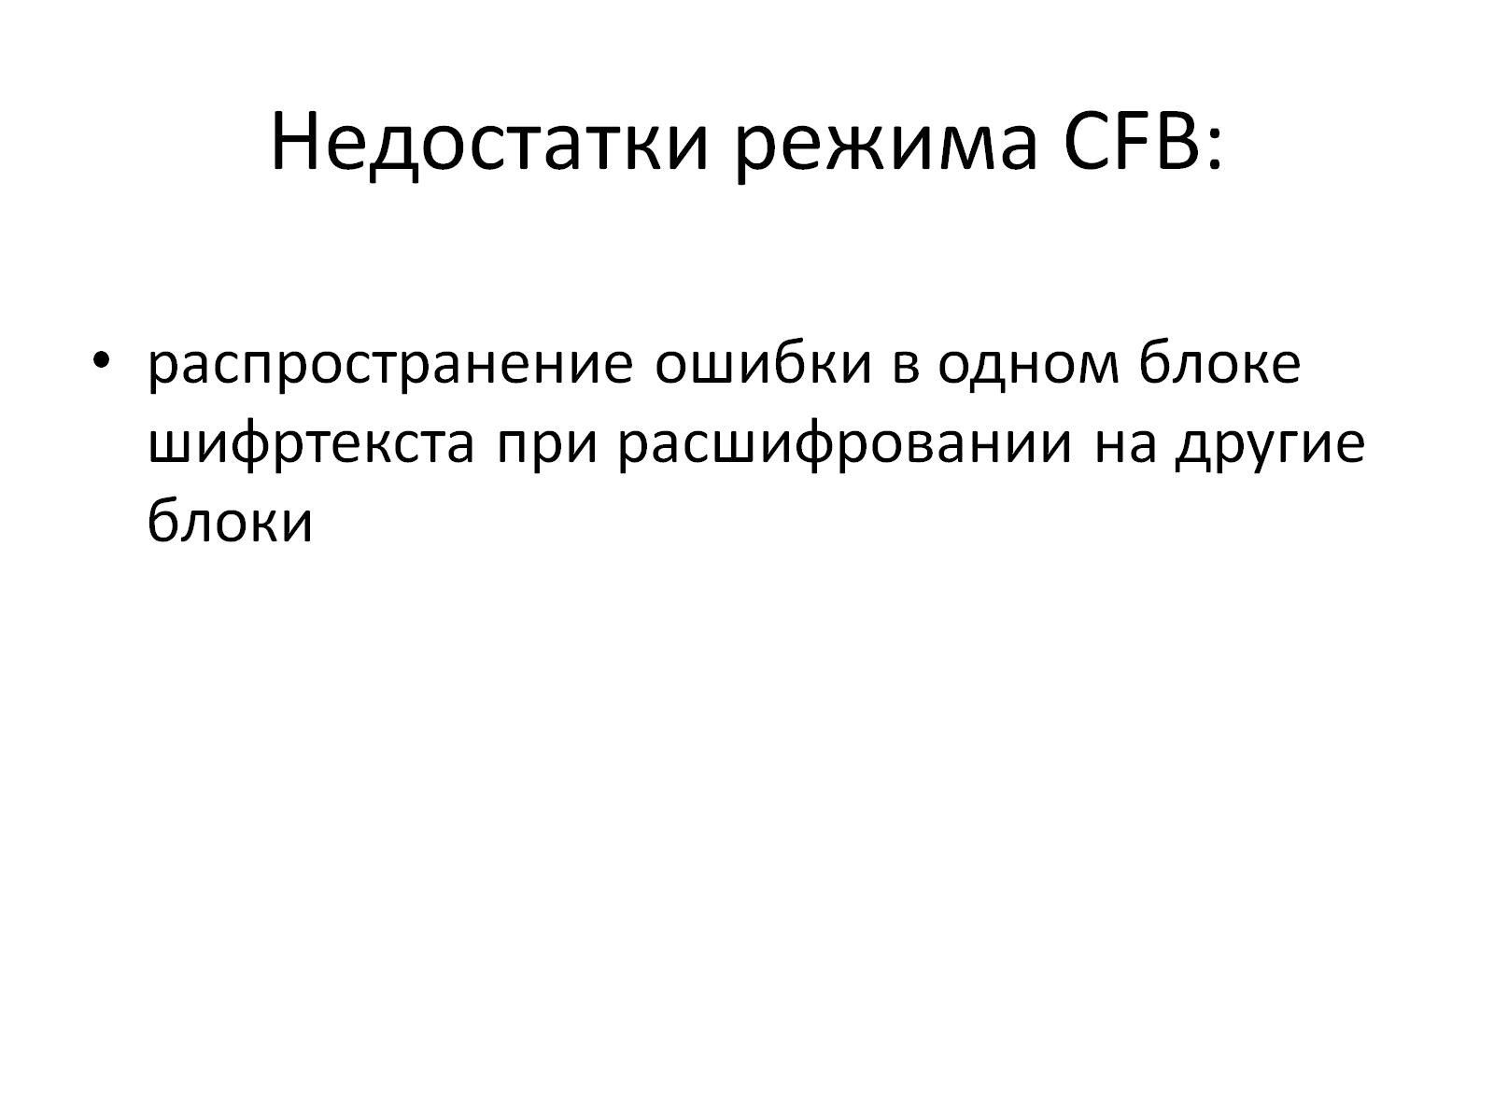
Недостатки режима CFB:

Slide 19
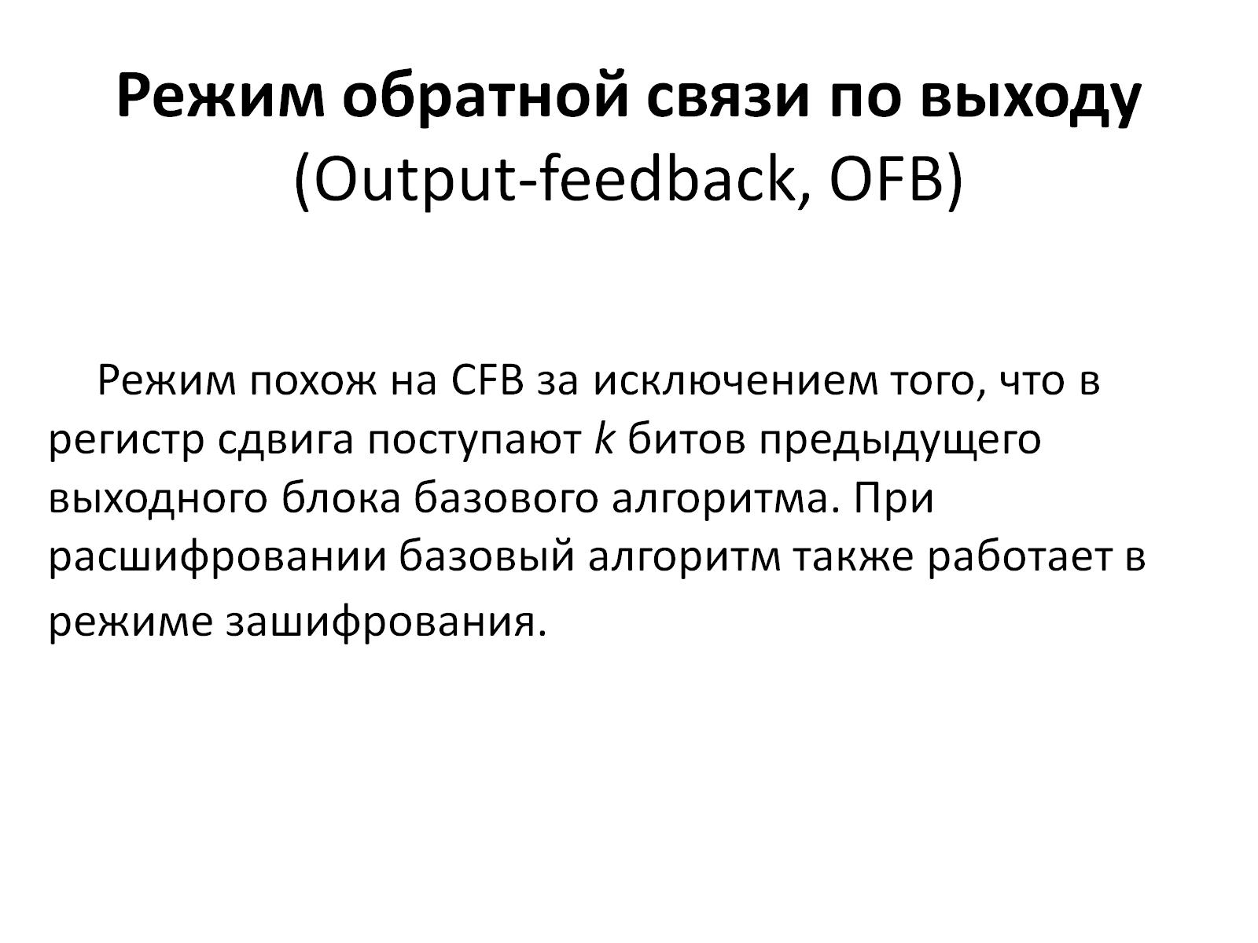
Режим обратной связи по выходу (Output-feedback, OFB)

Slide 20
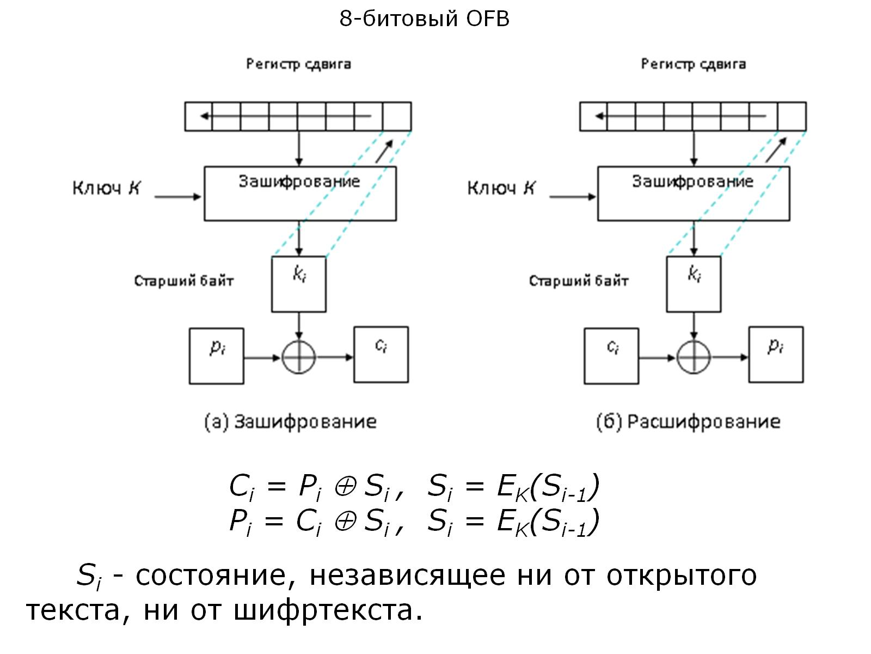

Slide 21
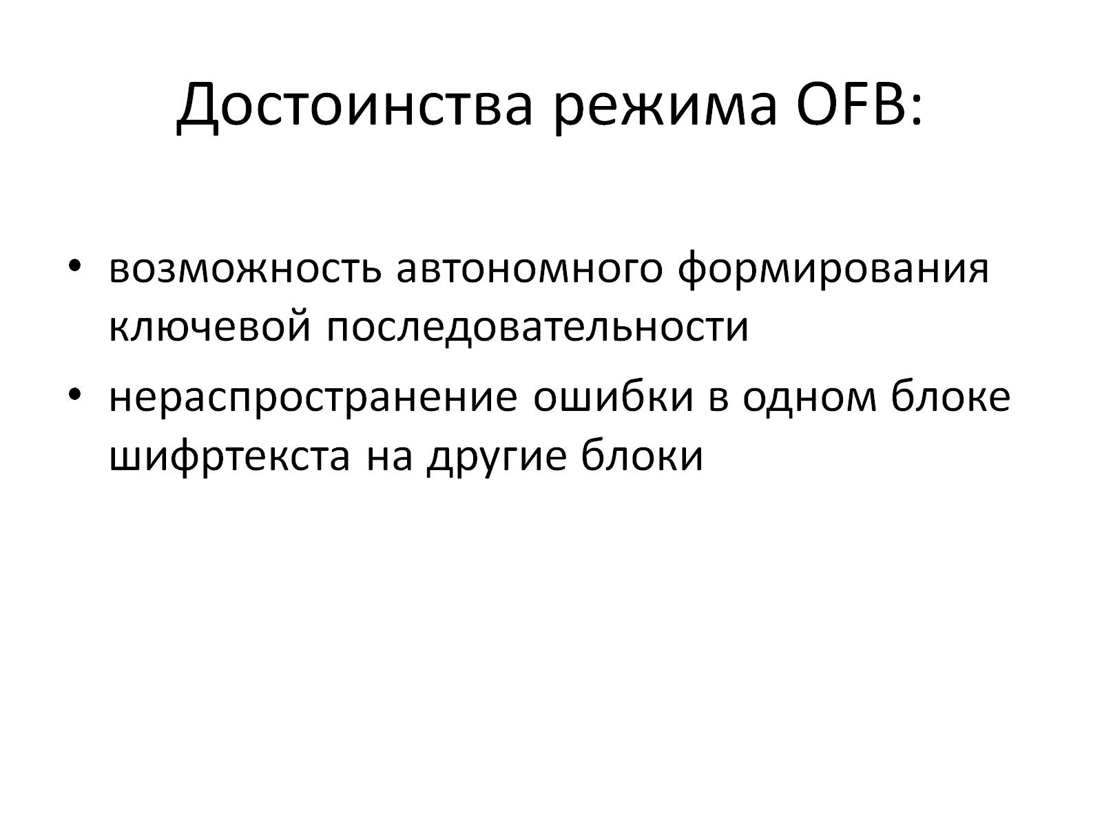
Достоинства режима OFB:

Slide 22

Недостатки режима OFB:

